Slide 1


ỦY BAN NHÂN DÂN QUẬN LONG BIÊN
TRƯỜNG TIỂU HỌC ĐÔ THỊ VIỆT HƯNG
BÀI GIẢNG ĐIỆN TỬ
KHỐI 3
MÔN: TIẾNG VIỆT

Slide 2







Notes:
Hương Thảo – Zalo 0972115126

Slide 3
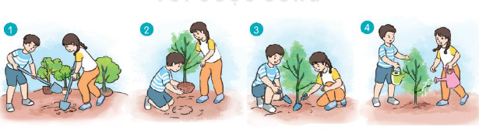
Quan sát tranh, viết đoạn văn kể lại hoạt động của các bạn nhỏ trong tranh.

Slide 4
Kể lại hoạt động được thể hiện trong tranh
a. Tên hoạt động
c. Kết quả hoạt động
b. Các việc cụ thể
d. Nhận xét của em
Việc 1
Việc 2
Việc 3
Việc 4

Slide 5
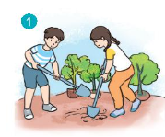
Các bạn đang cùng trồng cây. Đầu tiên các bạn đào hố.

Slide 6
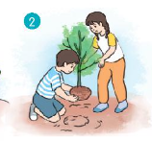
Tiếp theo các bạn đặt cây xuống hố đất.

Slide 7
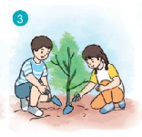
Sau khi cây đặt ngay ngắn, các bạn vun đất vào hố.

Slide 8
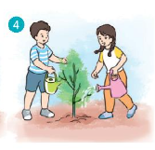
Việc cuối cùng, các bạn lấy nước tưới cây.

Slide 9




Slide 10






Trao đổi bài viết
Bài viết đã đúng yêu cầu
(đủ 3 phần)
Bài viết có sáng tạo
(thêm ý mới)
Bài viết có nội dung trả lời hay
(dùng từ hay)

Slide 11


Hương Thảo – Zalo 0972115126

